Slide 1

INVENTARIO DE CABLES TIPO:
AUX (1 EN 1), 2 EN 1, 3 EN 1, 2 EN 2, 2 EN 3 Y 3 EN 3
CABLE DE PODER PARA PC Y PORTATIL
CABLES HDMI
CABLES DE RED
EXTENSORES USB
CABLES VGA

Slide 2

Quienes somos
Makrotecno, es un emprendimiento que comenzó como solución a un sector de la ciudad de CALI llamado Alfonso Barberena en plena pandemia por el COVID-19 en cuestiones de accesorios para computadores y celulares, una idea de ahorrar tiempo al cliente y costo a la vez, pero ahora con las redes sociales ha servido para transmitir nuestra misión a otros rincones de la ciudad, satisfaciendo la necesidad de mejorar el aspecto físico tanto de computadores como celulares a nuestros clientes.
MISION
Nos empeñamos en conseguir los mejores productos de tecnología, disminuyéndoles tiempo y dinero.

Slide 3
Términos y condiciones
Por cuestiones del COVID-19, las entregas pueden demorarse dependiendo de nuestro proveedor, y teniendo en cuenta la disponibilidad que el producto tenga en bodega. Le pedimos paciencia en caso de que alguno se encuentre en Estado “No Disponible”.
Realizamos domicilio (SOLO DISPONIBLE EN LA CIUDAD DE CALI), con un coste dependiendo del barrio en donde se encuentre localizado, por ende al momento de la cotización ya incluye este servicio, siempre y cuando el cliente lo desee.
Accesorios originales solo se consiguen en TIENDAS OFICIALES de las marcas o AUTORIZADAS, nunca compre un producto porque se lo vendan como el original.
Al momento de un domicilio revise que el producto funcione, en caso de que no comuníquese con nuestra línea de atención +(57)(2)3731712 y +(57)3185313379, solo se revisan reclamos el mismo dia de la compra.

Slide 4
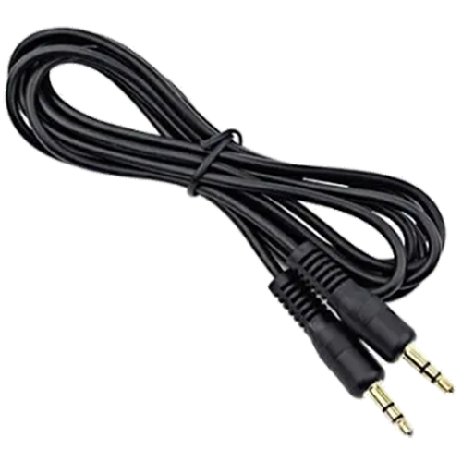
CABLES
MODELO: CAX-699A
CONECTOR DE ENTRADA: JACK
CONECTOR DE SALIDA: JACK
LARGO DEL CABLE: 1 M
CANTIDAD DE CONECTORES DE ENTRADA: 1
CANTIDAD DE CONECTORES DE SALIDA: 1
PUEDE CONECTAR DOS DISPOSITIVO Y TRANSMITIR MUSICA
SIRVE PARA CUALQUIER DISPOSITIVO QUE TENGA PUERTO AUXILIAR
CABLE AUXILIAR 1 EN 1
$ 8.000

Slide 5
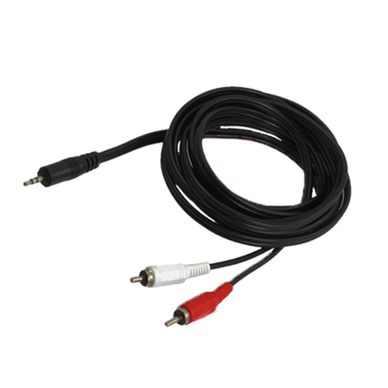
CABLES
MODELO: CAX-2R1R
CONECTOR DE ENTRADA: JACK
CONECTOR DE SALIDA: 2 RCA (BANANAS AUDIO Y VIDEO)
LARGO DEL CABLE: 1 M
CANTIDAD DE CONECTORES DE ENTRADA: 1
CANTIDAD DE CONECTORES DE SALIDA: 2
PUEDE CONECTAR DOS DISPOSITIVOS PARA TRANSMITIR MUSICA Y VIDEO
SIRVE PARA CUALQUIER DISPOSITIVO QUE TENGA PUERTO AUXILIAR Y BANANAS RCA
CABLE AUXILIAR 2 EN 1
$ 7.000

Slide 6
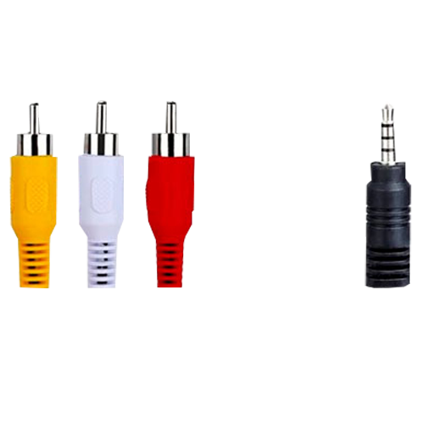
CABLES
MODELO: CAX-3IN1
CONECTOR DE ENTRADA: JACK
CONECTOR DE SALIDA: 3 RCA (BANANAS AUDIO Y VIDEO)
LARGO DEL CABLE: 1.5 M
CANTIDAD DE CONECTORES DE ENTRADA: 1
CANTIDAD DE CONECTORES DE SALIDA: 3
PUEDE CONECTAR DOS DISPOSITIVOS PARA TRANSMITIR MUSICA Y VIDEO
SIRVE PARA CUALQUIER DISPOSITIVO QUE TENGA PUERTO AUXILIAR Y BANANAS RCA
CABLE AUXILIAR 3 EN 1
$ 8.000

Slide 7
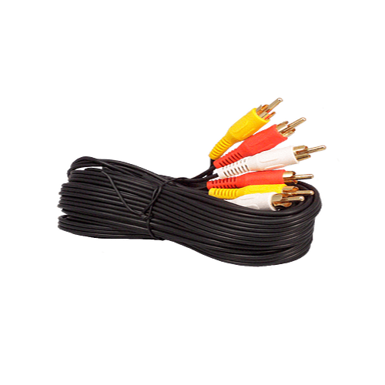
CABLES
MODELO: CAX-3IN3
CONECTOR DE ENTRADA: 3 RCA (BANANAS AUDIO Y VIDEO)
CONECTOR DE SALIDA: 3 RCA (BANANAS AUDIO Y VIDEO)
LARGO DEL CABLE: 1.5 M
CANTIDAD DE CONECTORES DE ENTRADA: 3
CANTIDAD DE CONECTORES DE SALIDA: 3
SE UTILIZA PARA CONECTAR UN DISPOSITIVO DECODIFICADOR A UN TELEVISOR Y OTROS DISPOSITIVOS QUE TENGAN PUERTOS RCA
CABLE AUXILIAR 3 EN 3
$ 8.000

Slide 8
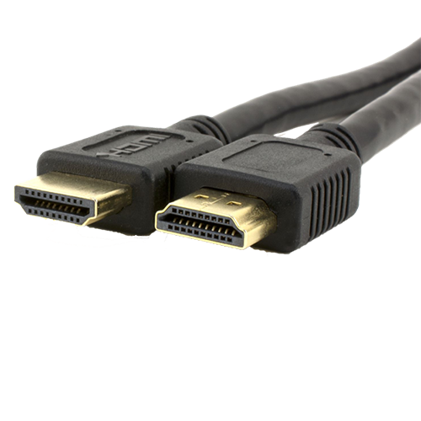
CABLES
CABLE HDMI
MODELO: CAX-HDMI
CONECTOR DE ENTRADA: 1
CONECTOR DE SALIDA: 1
LARGO DEL CABLE: 1.5 M
CANTIDAD DE CONECTORES DE ENTRADA: 1
CANTIDAD DE CONECTORES DE SALIDA: 1
COMPATIBLE CON CUALQUIER DISPOSITIVO QUE TENGA PUERTO HDMI
PARA TRANSMISION DE VIDEO Y AUDIO EN ALTA CALIDAD
$ 8.000

Slide 9
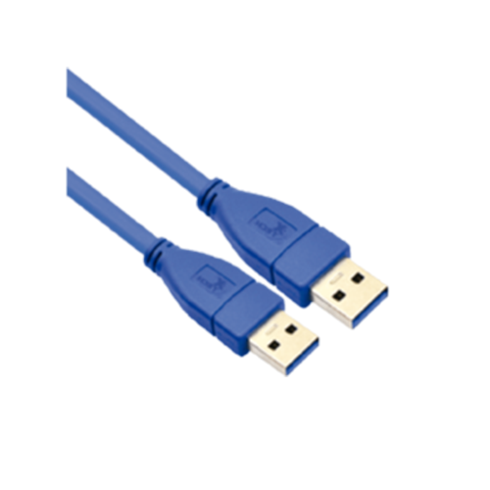
CABLES
MODELO: CAX-USBMM
TIPO DE CONECTOR: USB
FUNCION: CABLE USB AMBOS TIPO MACHO SE SUELE UTILIZAR COMO EXTENSOR O CONEXIÓN EN T PARA PUERTOS USB
CONECTOR DE ENTRADA: 1
CONECTOR DE SALIDA: 1
LARGO DEL CABLE: 1.5 M
CANTIDAD DE CONECTORES DE ENTRADA: 1
CANTIDAD DE CONECTORES DE SALIDA: 1
CABLE AUXILIAR DOBLE USB MACHO
$ 9.000

Slide 10
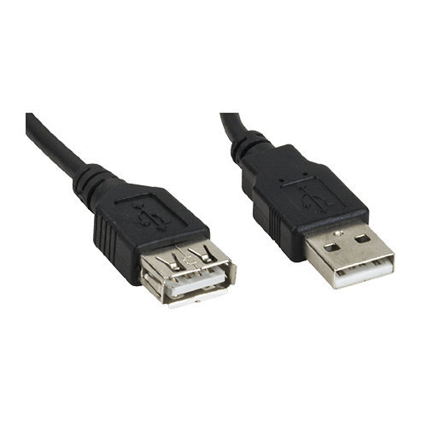
CABLES
MODELO: CAX-SG56
TIPO DE CONECTOR: USB
FUNCION: CABLE USB MACHO A USB HEMBRA SE SUELE UTILIZAR COMO EXTENSOR PARA PUERTOS USB
CONECTOR DE ENTRADA: 1
CONECTOR DE SALIDA: 1
LARGO DEL CABLE: 1.5 M
CANTIDAD DE CONECTORES DE ENTRADA: 1
CANTIDAD DE CONECTORES DE SALIDA: 1
CABLE USB MACHO A USB HEMBRA
$ 8.000

Slide 11
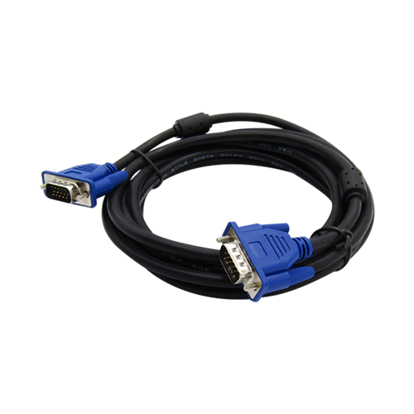
CABLES
MODELO: CVGA150
TIPO DE CONECTOR: VGA
FUNCION: CABLE VGA, SE CONECTA A LA CPU Y REPRODUCE LA IMAGEN EN EL MONITOR (PARA EQUIPOS DE COMPUTO)
CONECTOR DE ENTRADA: 1
CONECTOR DE SALIDA: 1
LARGO DEL CABLE: 1.5 M
CANTIDAD DE CONECTORES DE ENTRADA: 1
CANTIDAD DE CONECTORES DE SALIDA: 1
CABLE VGA
$ 7.000

Slide 12
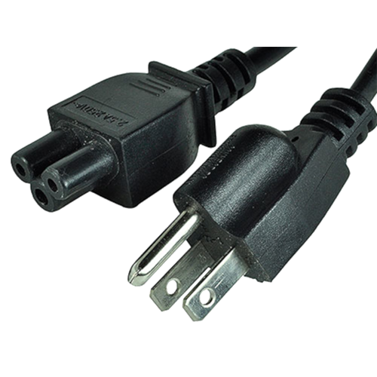
CABLES
CABLE DE PODER PARA PC
MODELO: CP-AP
TIPO DE CONECTOR: CONECTOR TRIFASICO A CONECTOR C13
FUNCION: CABLE DE ALIMENTACION QUE SIRVE PARA CONECTAR EN LOS ADAPTADORES PARA LOS PORTATILES
CONECTOR DE ENTRADA: 1
CONECTOR DE SALIDA: 1
LARGO DEL CABLE: 1.5 M
CANTIDAD DE CONECTORES DE ENTRADA: 1
CANTIDAD DE CONECTORES DE SALIDA: 1
$8.000

Slide 13
CONTACTANOS:
CALLE 33E # 25-11 BARRIO: ALFONSO BARBERENA
TELEFONO: +5723731712
CELULAR: +573185313379
ASESOR: VICTOR CALVACHE

